Slide 1
Princípios do SUS
A Constituição concretizou os princípios no que tange a Saúde
No SUS estes princípios devem se desenvolver de forma interdependente, com constante interação;
  Princípios éticos/doutrinários
  Princípios organizacionais/operativos

Slide 2
Princípios éticos/doutrinários
Universalidade
Eqüidade
Integralidade
SUS

Slide 3
Universalidade
A saúde é direito de cidadania e dever do Estado;
Todas as pessoas têm direito ao atendimento independente de cor, raça, religião, local de moradia, situação de emprego ou renda, etc;
Lei 8080
O desenvolvimento do SUS: avanços , desafios e reafirmação dos seus princípios e diretrizes (MS e CNS, 2002)

Slide 4
Princípios do SUS
Atendimento: Acesso aos serviços de saúde públicos e privados conveniados; assegurado por uma rede hierarquizada de serviços e com tecnologia apropriada para cada nível
Deixa de existir diferenças entre as populações urbanas e rurais; entre contribuintes da previdência e não contribuintes; deixa de existir os “indigentes” (não incluídos no mercado formal de trabalho)

Slide 5

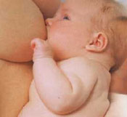
Equidade
O SUS deve tratar desigualmente os desiguais
Os serviços de saúde devem identificar as diferenças da população e trabalhar para cada necessidade, oferecendo mais a quem mais precisa
Reduzir disparidades regionais e sociais
Lei 8080
O desenvolvimento do SUS: avanços , desafios e reafirmação dos seus princípios e diretrizes (MS e CNS, 2002)
Notes:
O segundo principio o da Eqüidade muitas vezes é confundido com igualdade
Todo cidadão é igual perante o Sistema Único de Saúde e será atendido conforme as suas necessidades.
O SUS não pode oferecer o mesmo atendimento à todas as pessoas, da mesma maneira, em todos os lugares. Se isto ocorrer, algumas pessoas vão ter o que não necessitam e outras não serão atendidas naquilo que necessitam.
Reduzir...significa a busca de um maior equilíbrio
Os serviços de saúde devem considerar que em cada população existem grupos que vivem de forma diferente, ou seja, cada grupo ou classe social ou região
tem seus problemas específicos, tem diferenças no modo de viver, de adoecer e de ter oportunidades de satisfazer suas necessidades de vida.

Slide 6
Princípios do SUS
Todo cidadão é igual perante o Sistema Único de Saúde e será atendido conforme as suas necessidades. O SUS não pode oferecer o mesmo atendimento à todas as pessoas, da mesma maneira, em todos os lugares. Se isto ocorrer, algumas pessoas vão ter o que não necessitam e outras não serão atendidas naquilo que necessitam.
Reduzir...significa a busca de um maior equilíbrio
Os serviços de saúde devem considerar que em cada população existem grupos que vivem de forma diferente, ou seja, cada grupo ou classe social ou região tem seus problemas específicos, tem diferenças no modo de viver, de adoecer e de ter oportunidades de satisfazer suas necessidades de vida.

Slide 7
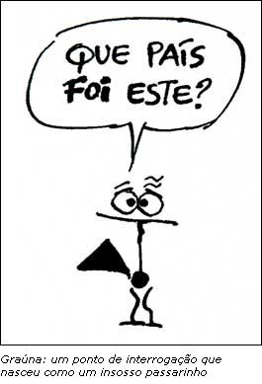
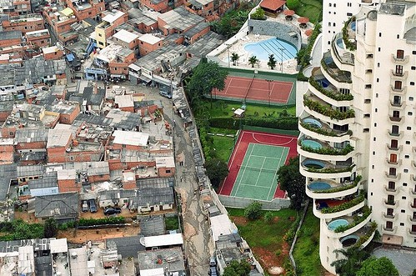
Equidade???
É

Slide 8
Integralidade
“...entendida como conjunto articulado e contínuo das ações e serviços preventivos e curativos, individuais e coletivos, exigidos para cada caso em todos os níveis de complexidade do sistema.” (lei 8.080, 7°,II)
A visão do indivíduo como um todo
As ações de promoção, de prevenção e de recuperação
Necessidade da hierarquização do sistema de saúde
Lei 8080
O desenvolvimento do SUS: avanços , desafios e reafirmação dos seus princípios e diretrizes (MS e CNS, 2002)

Slide 9
Princípios do SUS
Os serviços de saúde devem funcionar atendendo o indivíduo como um ser humano integral submetido às mais diferentes situações de vida e trabalho, que o leva a adoecer e a morrer
As ações de promoção, proteção e de recuperação formam um todo indivisível que não podem ser compartimentalizadas. As unidades prestadoras de serviço com seus diversos graus de complexidade, formam também um todo indivisível, configurando um sistema capaz de prestar assistência integral.

Slide 10
Regionalização e Hierarquização
Este principio está ligado aos gestores municipais e estaduais.
Hierarquização em níveis crescentes de complexidade.
Regulação adequada entre os níveis do sistema (fluxo de referências e contra-referencias )

Slide 11
Nível terciário de atenção a saúde – Hospitais de referência – Resolvem 5% dos problemas de saúde
Nível secundário de atenção – Centros (ambulatórios) de referência – Resolvem 15% dos problemas de saúde
Nível Primário de atenção - PSF e UBS
- Responsáveis por 80% dos problemas de saúde
Lei 8080
O desenvolvimento do SUS: avanços , desafios e reafirmação dos seus princípios e diretrizes (MS e CNS, 2002)

Slide 12
Hosp. Especializado
Distrito Sanitário
UBS
PSF
PSF
PSF
Amb. especializado
UBS
UBS
exames
PSF
PSF
PSF

Slide 13
Resolubilidade
É a exigência de que quando indivíduo buscar o atendimento ou quando surgir um problema de impacto coletivo sobre a saúde, o serviço correspondente esteja capacitado para enfrentá-lo e resolvê-lo até o nível de sua complexidade.
Lei 8080
O desenvolvimento do SUS: avanços , desafios e reafirmação dos seus princípios e diretrizes (MS e CNS, 2002)

Slide 14
Descentralização
Redistribuição das responsabilidades quanto as ações e os serviços de saúde entre os vários níveis de governo
Municipalização
A Lei 8.080 e as NOBs (Norma Operacional Básica do Ministério da Saúde) que se seguiram definem precisamente o que é obrigação de cada esfera de governo
Lei 8080
O desenvolvimento do SUS: avanços , desafios e reafirmação dos seus princípios e diretrizes (MS e CNS, 2002)

Slide 15
Princípios do SUS
É a garantia constitucional de que a população através de suas entidades representativas, poderá participar do processo de formulação das políticas de saúde e do controle de sua execução, em todos os níveis desde o federal até o local.
Conselhos de saúde, com representação paritária de usuários, governo, profissionais de saúde e prestadores de serviços, com poder deliberativo (50%)

Slide 16

Participação dos Cidadãos: O Controle Social
Constituição
  Garante a participação da população na formulação e controle da execução das políticas de saúde
Lei 8142
  Conselho de Saúde
    Paritário (gestores, profissionais de saúde e usuários)
    Municipal, estadual e federal
Lei 8142 e Conselho de Saúde: guia de referencias para a sua organização (MS) 1994

Slide 17
Controle Social
Lei 8142
  As Conferências de Saúde
    nas três esferas de governo
    são as instâncias máximas de deliberação
    devendo ocorrer periodicamente
    definem as prioridades e linhas de ação sobre a saúde.
É dever das instituições oferecerem informações e conhecimentos necessários para que a população se posicione sobre as questões que dizem respeito à sua
saúde
Lei 8142
O desenvolvimento do SUS: avanços , desafios e reafirmação dos seus princípios e diretrizes (MS e CNS, 2002)

Slide 18
FUNDAMENTOS DO CONTROLE SOCIAL NO SUS
O desenvolvimento da Cidadania;
A construção de espaços democráticos;
O reconhecimento de interesses diferentes e contraditórios na sociedade;
A construção de políticas e o desenvolvimento de programas e ações que beneficiem o conjunto da população;
A ação permanente;
A Vigilância, pelo cidadão, da ação do Estado objetivando o Bem Comum e contra a prevalência dos Interesses Privados.

Slide 19
Participação complementar do Setor Privado
Quando o setor público for insuficiente, o serviços privados devem ser contratados
Dar preferência aos serviços não lucrativos (hospitais Filantrópicos)
A constituição diz “...assim cada gestor deverá planejar primeiro o setor público e na seqüência, complementar a rede assistencial com o setor privado não lucrativo, com os mesmos conceitos de regionalização, hierarquização e universalização...”
Sob três condições:
  A celebração do contrato conforme as normas de direito público;
  A instituição privada deverá estar de acordo com os princípios básicos e normas técnicas do SUS
  A integração dos serviços privados deverá se dar na mesma lógica do SUS em termos de posição definida na rede regionalizada e hierarquizada dos serviços.
Lei 8080
O desenvolvimento do SUS: avanços , desafios e reafirmação dos seus princípios e diretrizes (MS e CNS, 2002)

Slide 20
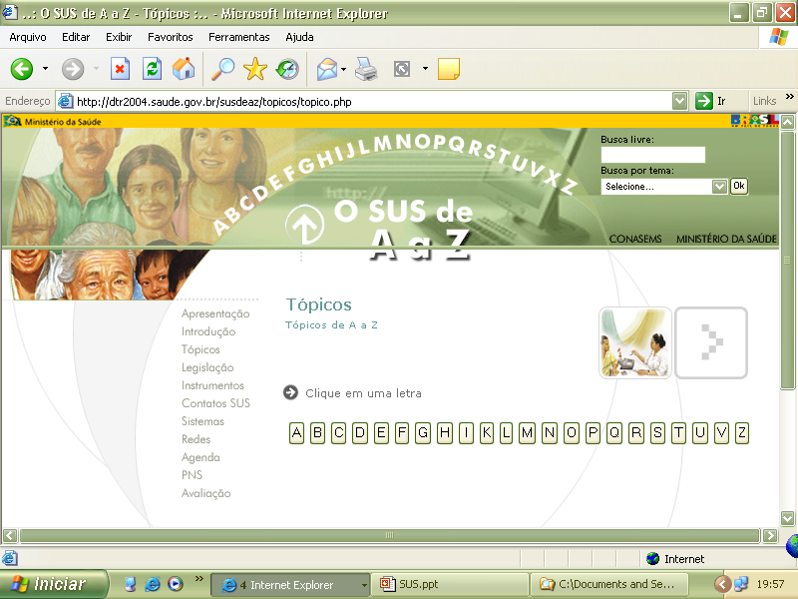
Leitura recomendada

